Slide 1
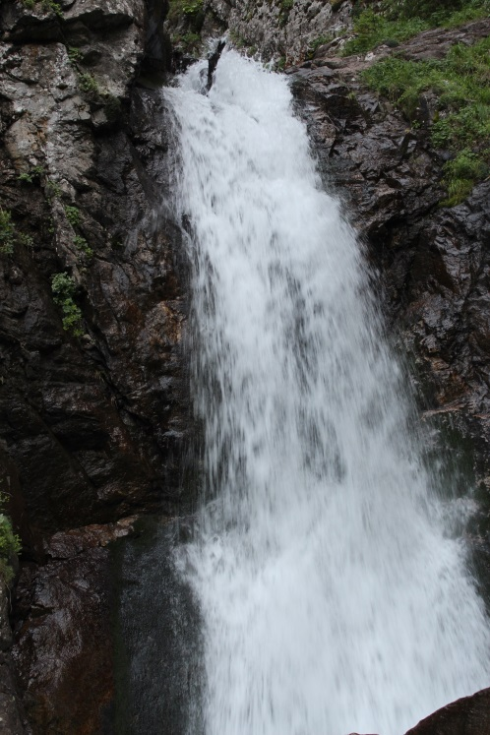
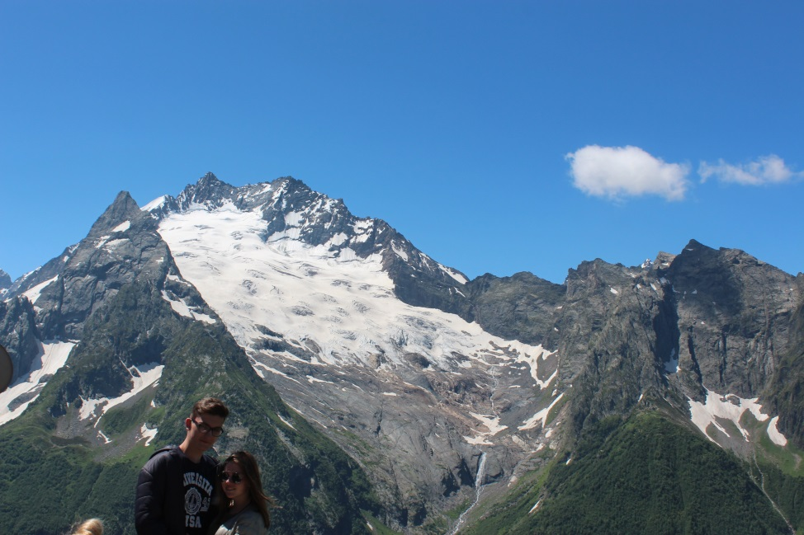
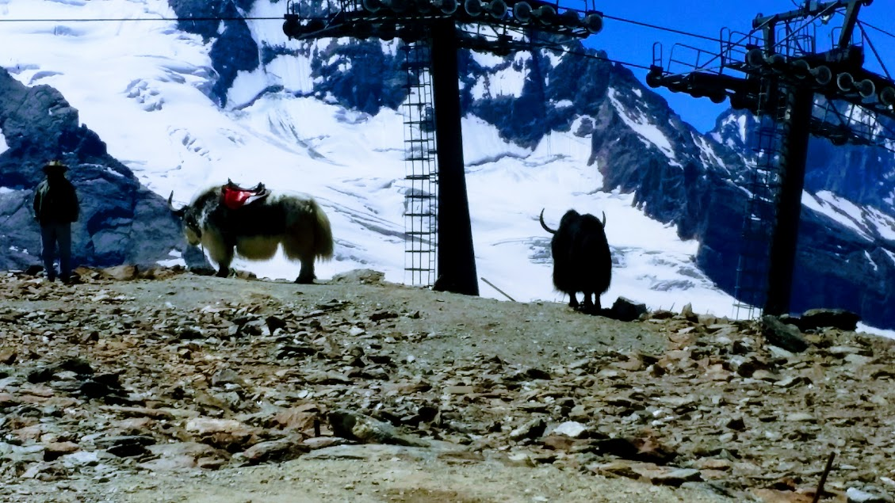
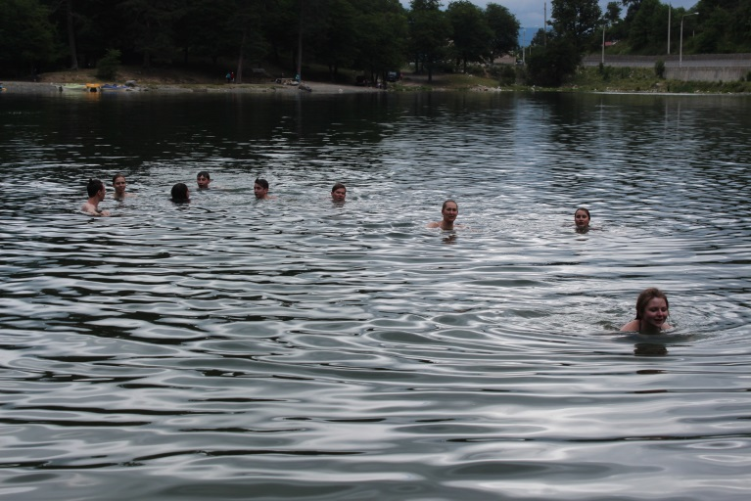
Летняя игровая практика Теберде
Место проведения: г. Теберда, тебердинский заповедник, Карачаево-Черкессия.
Стоимость участия: 28000 р (включает проезд, проживание, питание)
Сроки проведения: 3-14 июля (3.07 отъезд, 14 июля приезд в Москву)

Slide 2
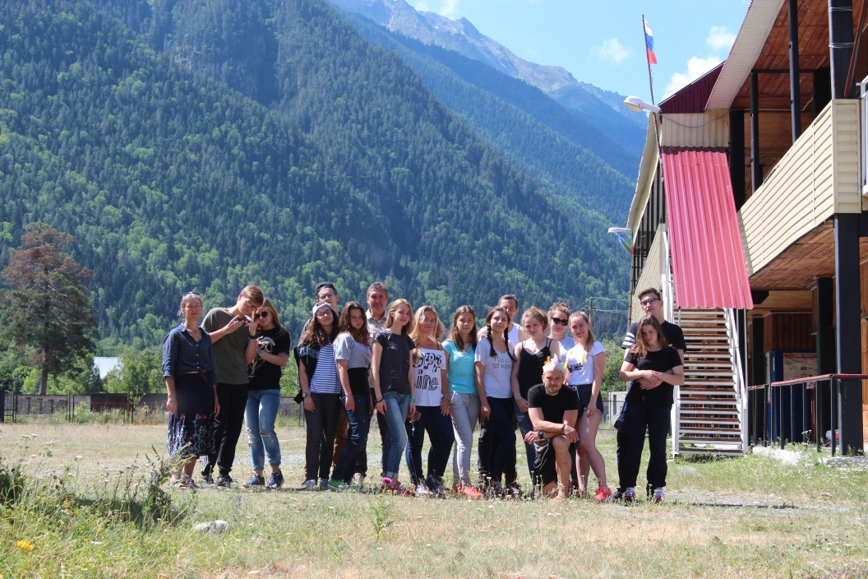
Краткое описание
Игра с открытым сюжетом
Исследование неизвестного мира с разных
сторон группами с прикладными целями
Соревновательный эффект
ОБЖ (оказание первой помощи, поведение
в экстремальных ситуациях) и получение зачета
Реальное исследование во второй части практики

Slide 3
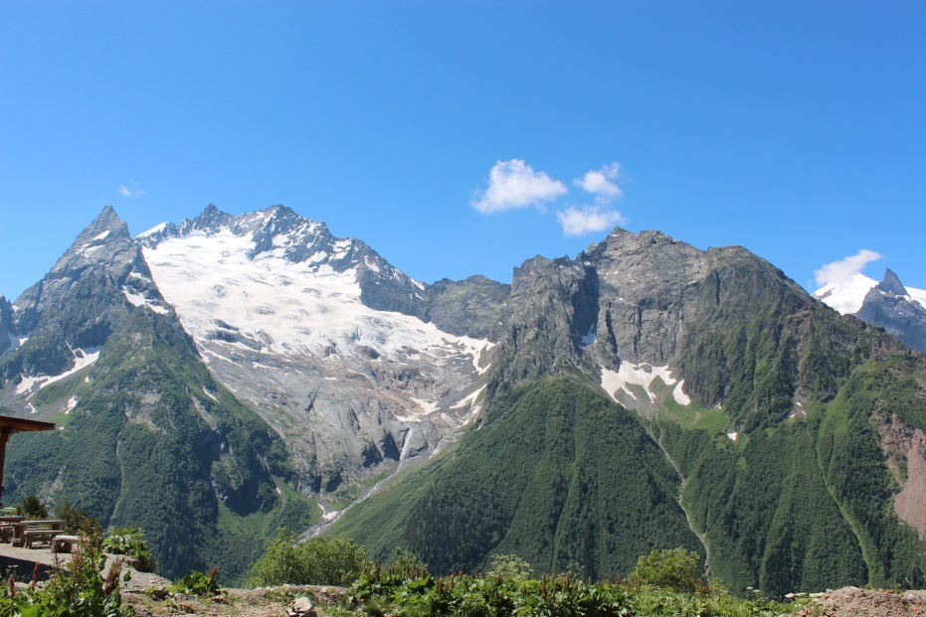
Условия
Проживание в гостинице на территории заповедника
в городе курорте Теберда,
2-3х местные номера
Сопровождение кураторами Лицея
Недалеко от гостиницы зоопарк заповедника
Купание в теплых горных озерах недалеко от гостиницы
Исследовательские экспедиции на водопады, долину Нарзанов, Домбай

Slide 4
Контакты
Запись на практику у Моручкова Антона Александровича
nilma@mail.ru
https://vk.com/id104651628
8-916-738-43-73
Телеграм 89167384373

